Slide 1
KLASIFIKÁCIA MNIST DATASETU
Lívia KELEBERCOVÁ

Slide 2
OBSAH
MNIST DATASET
VÝBER NEURÓNOVEJ SIETE
PYTORCH
PRÍPRAVA DÁT
BUDOVANIE SIETE
VIZUALIZÁCIA A VYHODNOTENIE SIETE

Slide 3


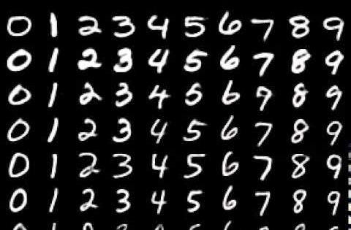
MNIST DATASET
Databáza rukou písaných čísel (optimalizovaný subset z väčšej databázy dostupnej na NIST – Národný inštitút pre štandardy a technológie)
Kombinácia dvoch databáz SD1 a SD3, ktoré pozostávajú z číslic napísaných študentmi stredných škôl a zamestnancami amerického sčítania ľudu
Čiernobiele obrázky veľkosti 28 x 28px
60 000 trénovacich vzoriek
10 000 testovacích vzoriek

Slide 4
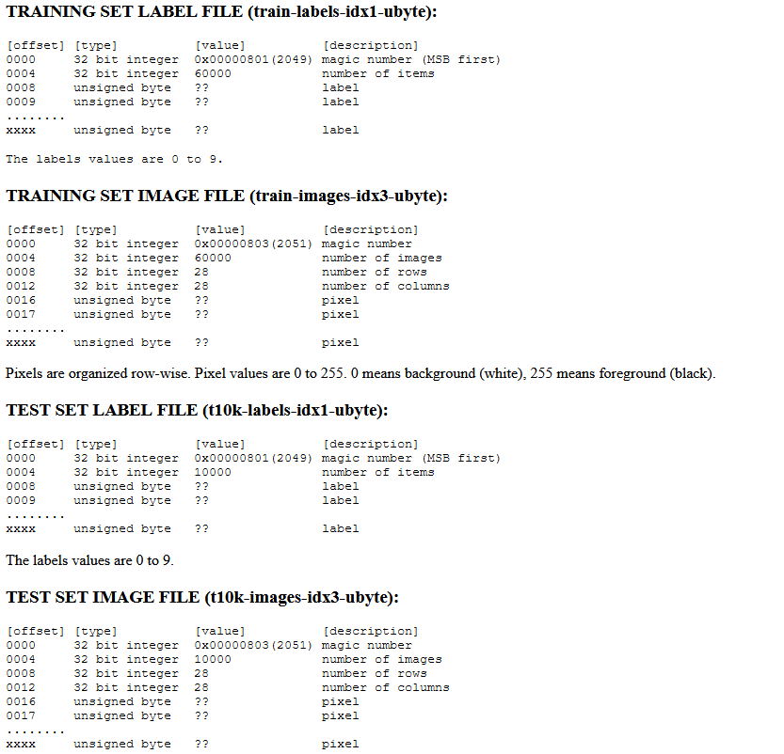
MNIST DATASET FORMÁT DÁT
IDX formát
train-images-idx3-ubyte.gz: trénovacie obrázky (9912422 bajtov)
train-labels-idx1-ubyte.gz: trénovacie labels (28881 bajtov)
t10k-images-idx3-ubyte.gz: testovacie obrázky (1648877 bajtov)
t10k-labels-idx1-ubyte.gz: testovacie labels (4542 bajtov)

Slide 5
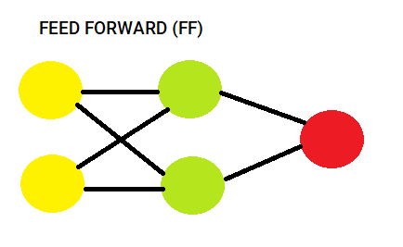
Výber neurónovej siete FEED FORWARD
(FF alebo FFNN) a perceptróny (P) sú veľmi priamočiare.
Informácia sa šíri z ľava do prava.
Každá vrstva pozostáva zo vstupných, skrytých alebo výstupných buniek paralelne.
Dve susedné vrstvy úplne spojené (každý neurón tvorí jednu vrstvu s každým neurónom v inej vrstve).
Najjednoduchšia, do istej miery praktická sieť, má dve vstupné bunky a jednu výstupnú bunku, ktorú je možné použiť na modelovanie logických obvodov.

Slide 6
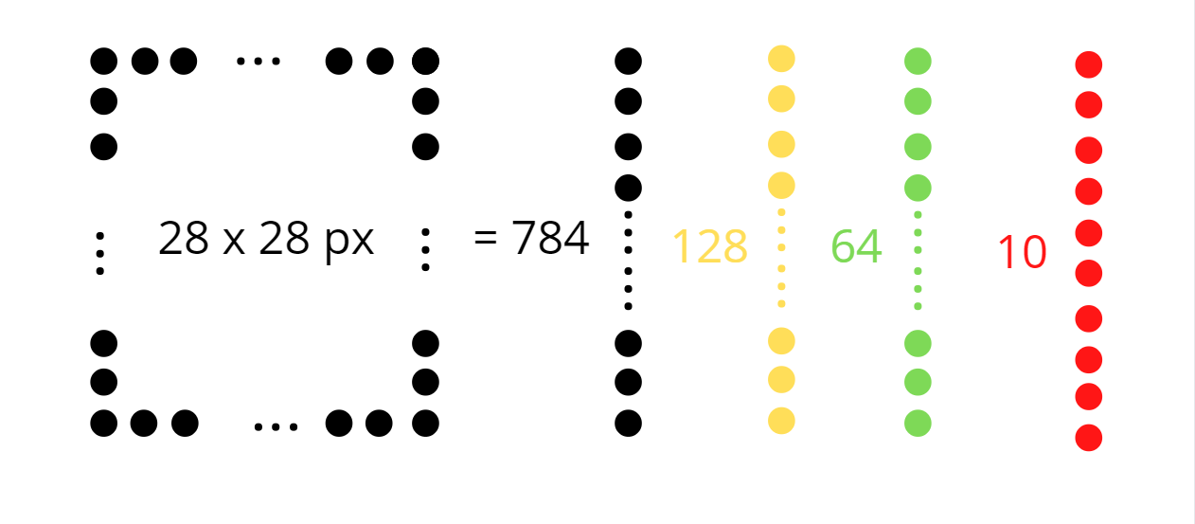
ARCHITEKTÚRA NEURÓNOVEJ SIETE
Vstupná vrstva: obrázok 28 x 28 px
Skryté vrstvy – ľubovoľne zvolené čísla.
Na výstupe 10 neurónov ( čísla od 0-9)

Slide 7
PYTORCH
Open source knižnica založená na Torch knižnici
Produkt Facebookového výskumného tímu AI
S jeho použitím je možné zrýchliť výpočty využitím potenciálu grafickej karty.
Základným prvkom knižnice je Tensor – objekt podobný matici či poľu, ktorý navyše obsahuje Autograd (funkcia, ktorý vytvára na pozadí výpočtový graf na pozadí)
Autograd umožňuje jednoduchý prístup ku gradientom

Slide 8
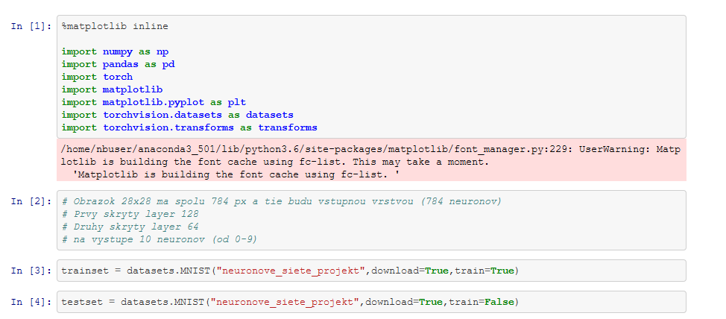
Príprava dát
Dataset je v binárnom súbore
Torchvision uľahčuje import dát (netreba písať funkcie, ktoré by čítali binárny súbor a parsovali to do datasetu)
Argumenty: kam, či chcem stiahnuť, či ide o trénovací alebo testovací dataset

Slide 9
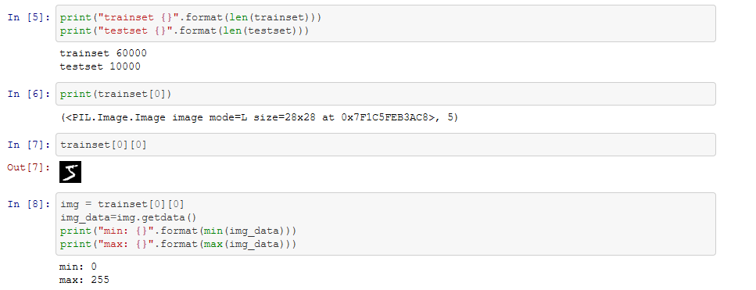
Príprava dát
Overenie počtu vzoriek
Overenie dátového typu
Print jednej vzorky
Overenie, či sú hodnoty normalizované

Slide 10
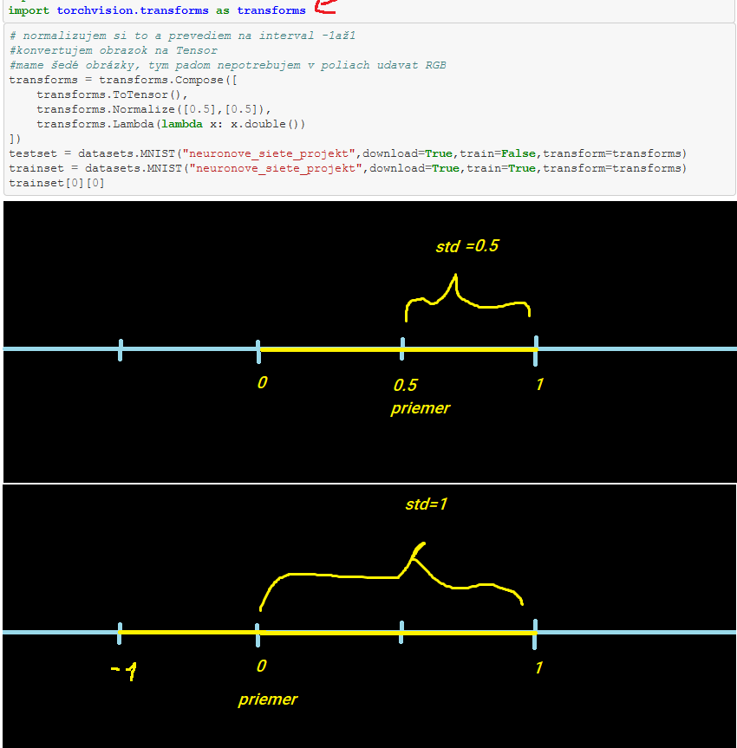
Príprava dát
Trieda Pil Image je niečo iné ako matica alebo vektor. Treba ju transformovať na Tensor
Automaticky sa zmenia aj hodnoty 0-255 a interval 0-1
Dáta je vhodné normalizovať -1 až 1
Argumenty Normalize sú min(stred intervalu) a std (vzdialenosť od stredu)
Určujú sa pre každý kanál ale naše obrázky sú čiernobiele
Pomocou funkcie lambda transformujeme dáta na štandardný typ (ak by boli rôzne dátové typy)

Slide 11
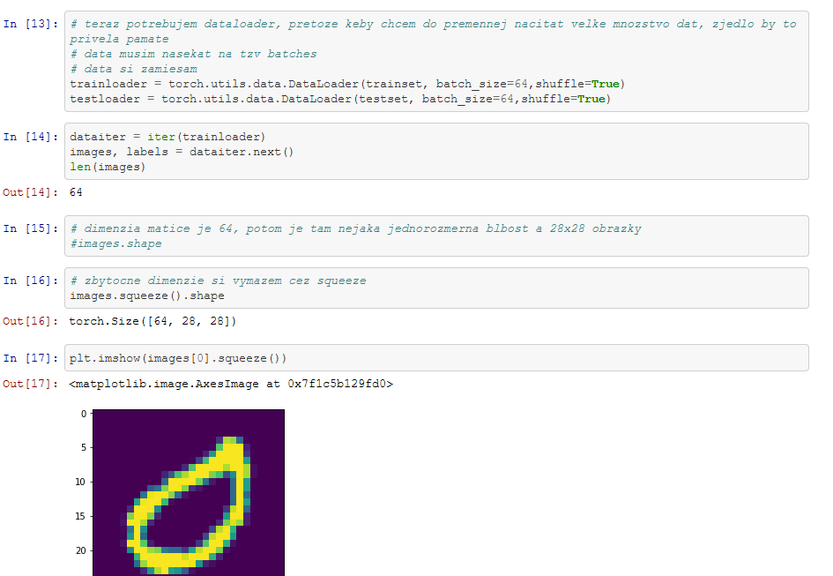
Príprava dát
Keby sme načítavali dáta do jednej premennej, bolo by to pomalé.
Torch obsahuje DataLoadery, s ktorými možno dáta nasekať na určité várky, po ktorých sa dajú iterovať
Funkciou squeeze očistíme dáta od jednorozmerných dimenzii

Slide 12
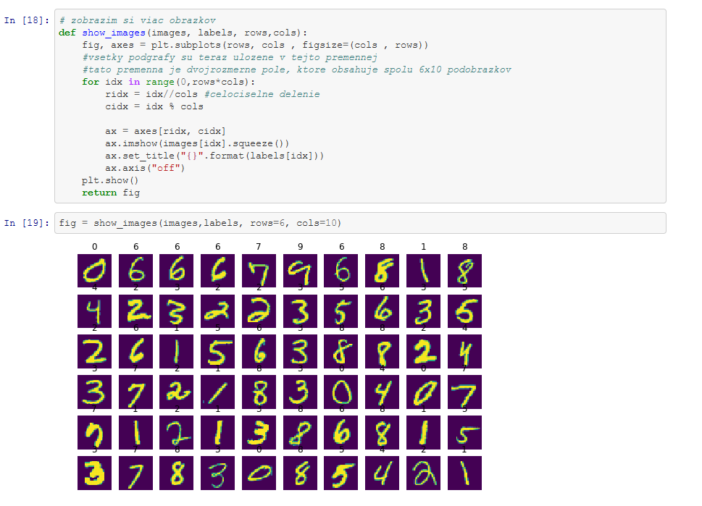
Príprava dát
Napriek tomu, že už nepracujeme s dátovým typom obázok, knižnica matplotlib dokáže v vykresliť naše dáta
Počítame index riadka a stĺpca a priradíme k nemu label

Slide 13
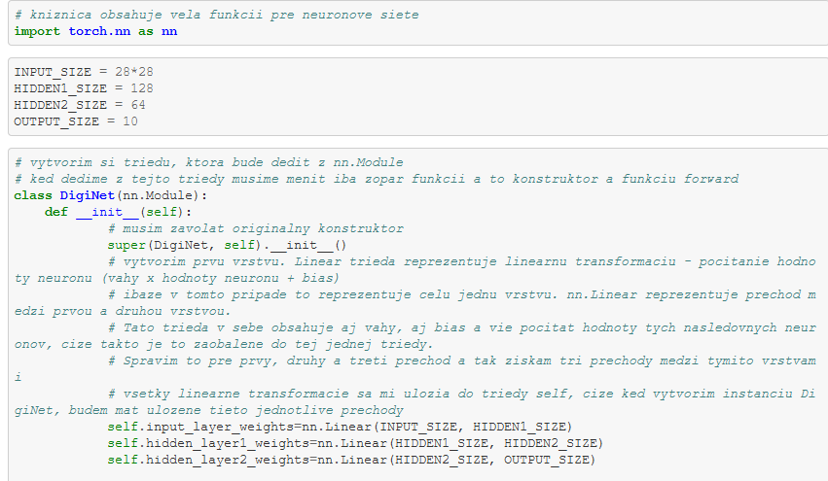
BUDOVANIE NEURÓNOVEJ SIETE
Dedíme z triedy torch.nn, ktorá obsahuje množstvo funkcii pre neurónové siete
Neurónová siet bude prijímať input, prechádzať dvoma skrytými vrstvami a výsledkom bude vektor pravdepodobnosti
Trieda Linear reprezentuje Lineárnu transformáciu ( v našom prípade prechod medzi jednou a druhou vrstvou)

Slide 14
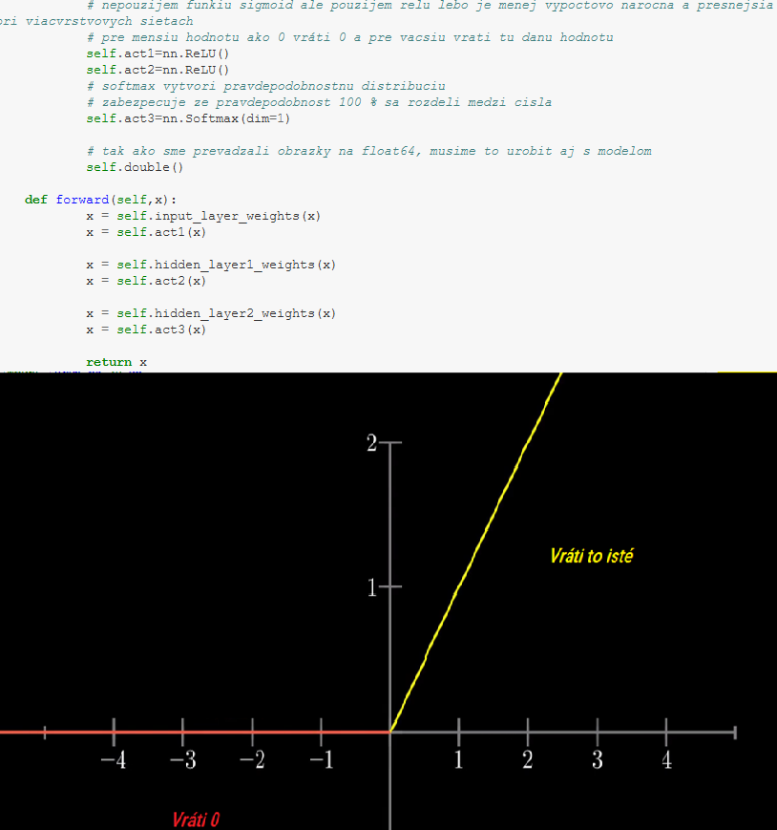
BUDOVANIE NEURÓNOVEJ SIETE
Softmax zabezpečí, že pravdepodobnosť bude 100% a rozdelí sa medzi čísla
Používame aktivačnú funkciu RELU namiesto sigmoid

Slide 15
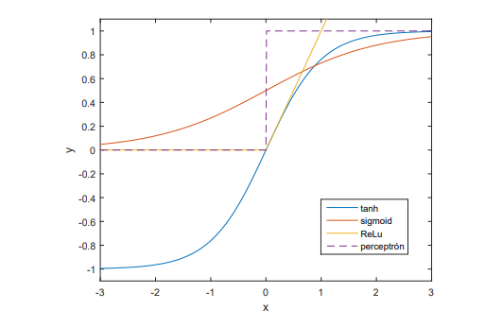
BUDOVANIE NEURÓNOVEJ SIETE aktivačná funkcia RELU
Jedným z hlavných nevýhod sidmoid funkcie a hyperbolického tangensu je, že sú relatívne ploché na väčšine svojho definičného oboru.
Relatívna plochosť znamená malé hodnoty derivácií, čo spôsobuje ťažkosti pri vylepšovaní váh hlavne v sietiach s mnohými vrstvami. ReLu týmto problémom netrpí, keďže jej derivácia na intervale (0,∞) je 1.

Slide 16
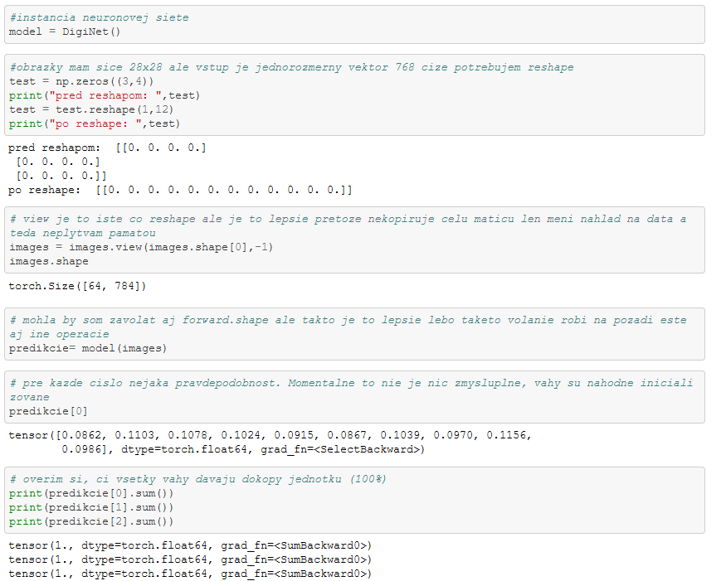
BUDOVANIE NEURÓNOVEJ SIETE
Vytvoríme inštanciu siete
Maticu musíme reshapnuť, pretože vstupom je 784 a

Slide 17
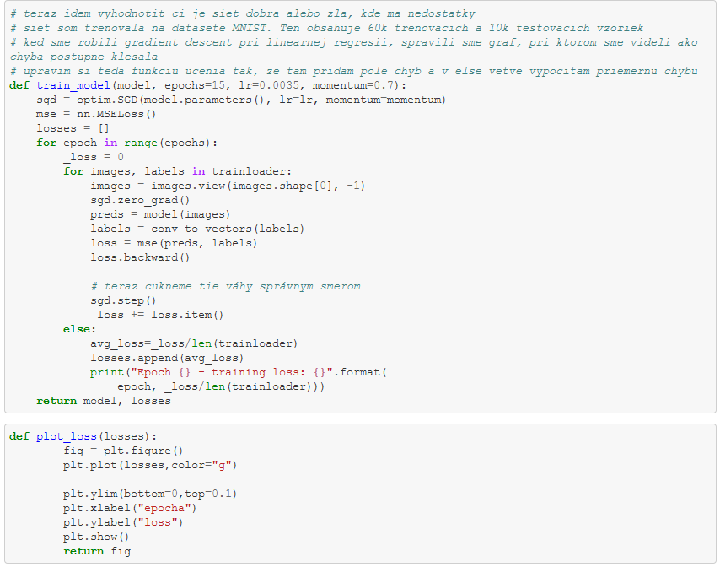
BUDOVANIE NEURÓNOVEJ SIETE
Vypočítame si chybovú funkciu me a chyby si budeme ukladať do poľa
Používame stochastický gradient pretože ho chceme počítať pre várku
Backward() je algoritmus spätnej propagácie a teda trénovanie siete

Slide 18
Vizualizácia a vyhodnotenie neurónovej siete
Vypočítame si priemernu chybu
Vizualizujeme si losses v jednotlivých epochách
Ukážeme si správne a nesprávne predikcie

Slide 19
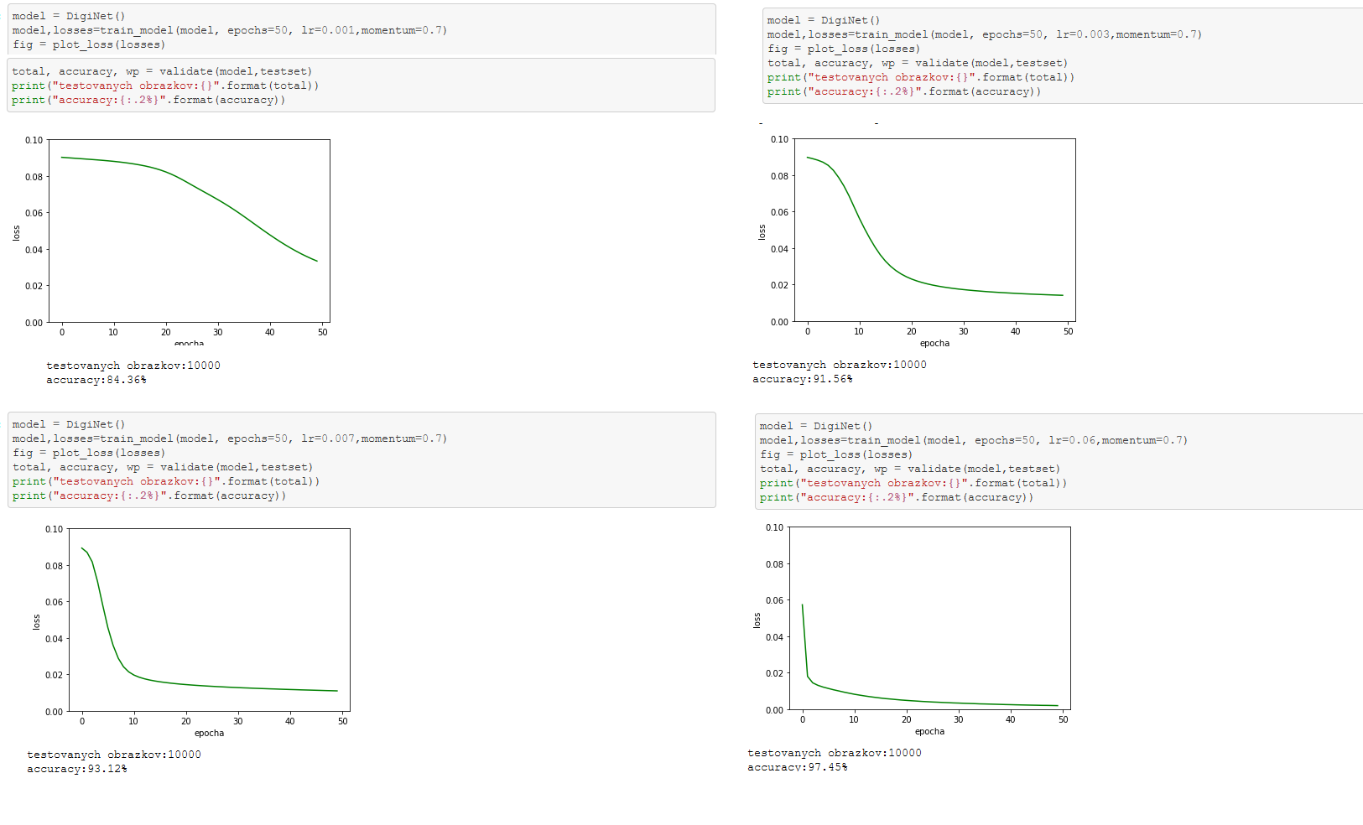

Slide 20
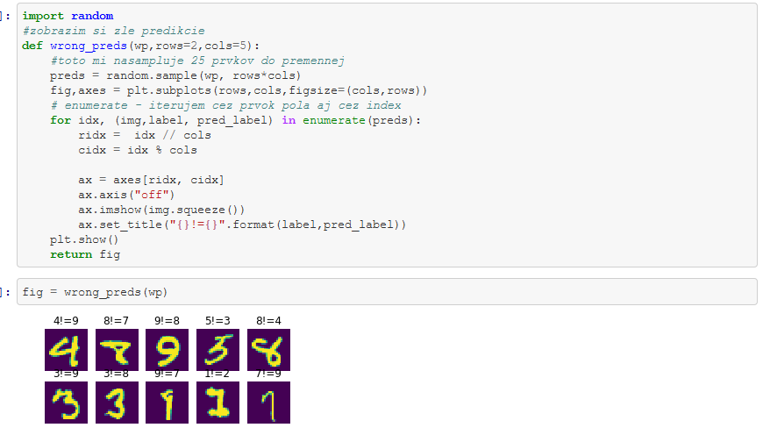

Slide 21
ZDROJE
[LeCun et al., 1998a]Y. LeCun, L. Bottou, Y. Bengio, and P. Haffner. "Gradient-based learning applied to document recognition." Proceedings of the IEEE, 86(11):2278-2324, November 1998. [on-line version]
https://umelainteligencia.sk/zaciname-s-pytorch/
https://www.asimovinstitute.org/neural-network-zoo/
https://distill.pub/2017/momentum/
https://www.learn2code.sk
http://www.iam.fmph.uniba.sk/studium/efm/diplomovky/2019/kutny/diplomovka.pdf
https://pytorch.org/

